Slide 1


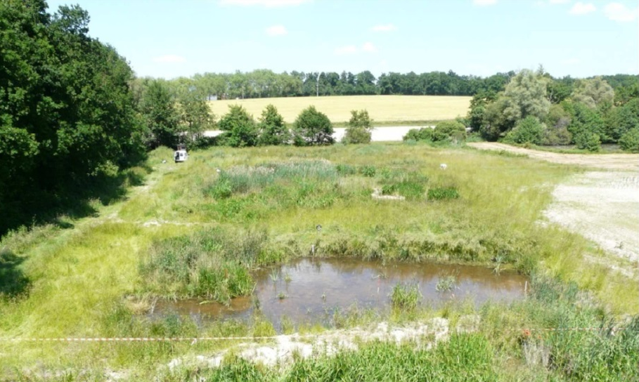
Analyse bibliographique sur l'efficacité des zones tampons humides agricoles tant sur les transferts de nutriments que de pesticides
Alix Augier soutenance du projet de fin d’études 28 mars 2017
PFE 2016-2017 ; Semestres 9 & 10
Directeur de recherche : Michel BACCHI
Source : Irstea

Slide 2
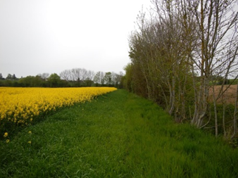
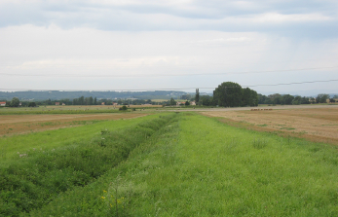
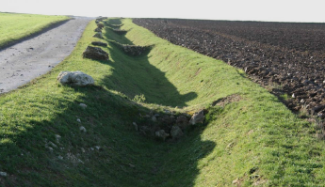
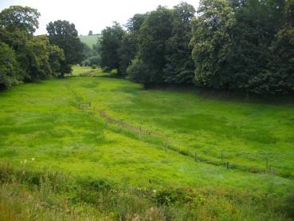
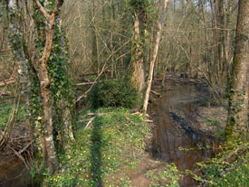
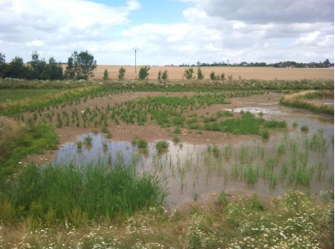
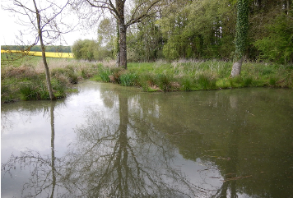
1. Retour sur le travail du premier semestre
Qualification des objets du sujet : typologie des zones tampons humides agricoles ; description des pollutions agricoles ; fonctionnement des cycles de nutriments ; types de pesticides
Étude des processus mis en jeux pour l’atténuation des nutriments et des pesticides
Fossé enherbé (Source : Irstea)
Fossé à redents (Source : Irstea)
Dispositif enherbé rivulaire
(Source : Irstea)
Prairie humide de bas fond (Source :
Syndicat Mixte du Bassin de la Sélune)
Bois humide
(Source : SAGE de Grand-Lieu)
ZTHA (Source : ArtWET)
Mare et étang (Source : Irstea)

Slide 3
1. Retour sur le travail du premier semestre
Élaboration d’un tableau d’analyse de l’efficacité des zones tampons humides agricoles
Critères d’analyse | Indicateurs
Efficacité d'atténuation | Type de zone tampon humide agricole
 | Contaminant ciblé
 | Mécanismes d’atténuation
 | Dimensionnement de la zone tampon
 | Contexte d’étude (mésocosme, cas concret…)
 | Position sur le bassin versant
Fonctionnalité écologique | Support de biodiversité
 | Corridor écologique
 | Stockage de carbone
Insertion socio-territoriale | Localisation
 | Contexte biogéographique
 | Prise en compte des pratiques et usages locaux
 | Portage institutionnel du dispositif
 | Qualité du projet de territoire
 | Faisabilité

Slide 4
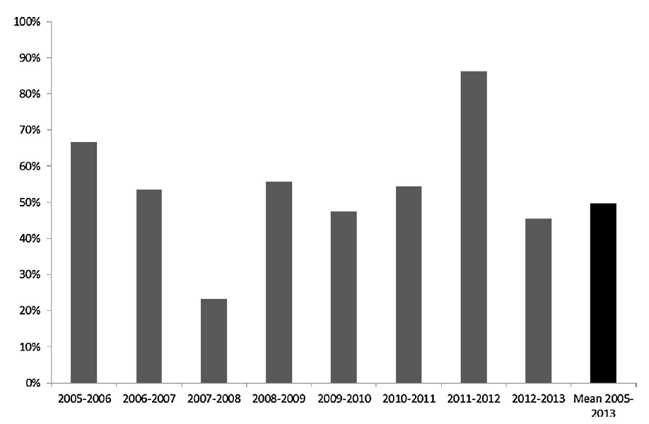
2. L’efficacité d’atténuation des zones tampons humides agricoles vis-à-vis des transferts de nutriments et de pesticides
Les paramètres d’influence principaux
La variabilité des conditions saisonnières et hydrologiques en fonction du temps
Les efficacités d'atténuation des flux de nitrates annuels dans la ZTHA (2005-2013) ; (Source : Tournebize et al., 2015)

Slide 5
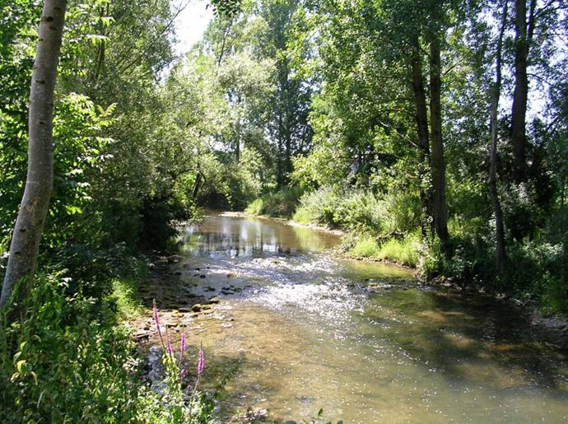
3. L’efficacité d’atténuation des zones tampons humides agricoles vis-à-vis des transferts d’azote
Dispositifs tampons de type haie ou prairie humide et ripisylve
Processus d’atténuation : absorption par la végétation et dénitrification
Profondeur de la nappe phréatique
Teneur en carbone organique du sol
Temps de résidence de l’eau : conductivité hydraulique, texture du sol et pente du profil riverain
Couverture végétale
Profondeur du niveau d’eau versus zone d’enracinement active
Limite : stockage temporaire sauf si exportation
Efficacité d’atténuation de 50% en moyenne
(varie de 0 à plus de 90%)
Source : www.savi37.fr

Slide 6
3. L’efficacité d’atténuation des zones tampons humides agricoles vis-à-vis des transferts d’azote
Dispositifs tampons de type ZTHA
Processus d’atténuation principal : dénitrification
Condition anoxique
Quantité de matière organique
Température et pH
Temps de résidence
Limite : production d’H₂O si dénitrification incomplète ; concentration élevée en calcium
50% d’efficacité d’atténuation de l’azote est réaliste
Emprise foncière de l’ordre de 1% du bassin versant
Temps de séjour d’au moins 7 jours

Slide 7
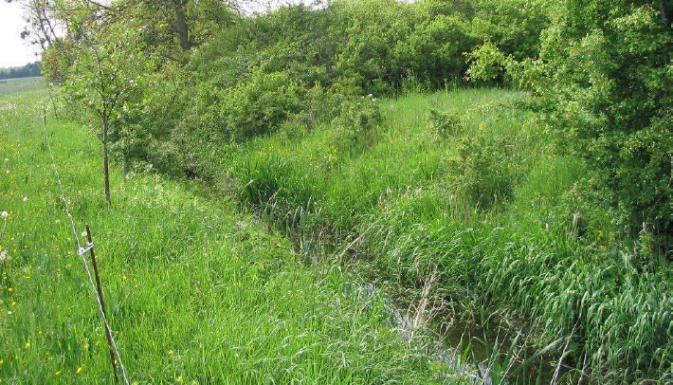
4. L’efficacité d’atténuation des zones tampons humides agricoles vis-à-vis des transferts du phosphore
Dispositifs tampons de type fossés végétalisés
Hydrochimie du milieu (potentiel Redox et pH)
Rugosité végétale ; Quantité végétation
Quantité d’hydroxydes métalliques
Granulométrie
Caractéristiques des sédiments
Exemple d’efficacité du PT : 86%
Dispositifs tampons de type ZTHA
Couverture végétale
Type de substrat
Type de ZTHA
Limite : sorption et stockage du phosphore dans la biomasse soumis à saturation + élimination pas durable sur le long terme
Efficacité d’atténuation du PT : varie entre 40 et 60 %
Source : observatoirealsace.free.fr

Slide 8
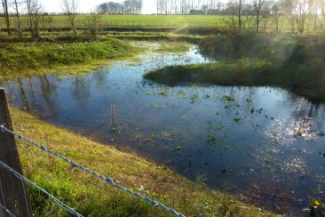
5. L’efficacité d’atténuation des zones tampons humides agricoles vis-à-vis des transferts des pesticides
Dispositifs tampons de type ZTHA
Température et temps de rétention (dégradation)
Végétalisation (type) et méandrage (diguettes, chicanes)
pH et les conditions redox
Quantité de matière organique et d’argile
Masse de pesticides dans le flux en entrée
Type de ZTHA et d’écoulement (permanent, intermittent)
→ Complexe dynamique de dépollution
Source : www.areas-asso.fr

Slide 9
5. L’efficacité d’atténuation des zones tampons humides agricoles vis-à-vis des transferts des pesticides
Dispositifs tampons de type ZTHA
Coefficient de partage eau-sol : K_{oc}
Coefficient de partage octanol-eau : K_{ow}
Temps de demi-vie dans le sol et dans l’eau
Photolyse dans le sol et dans l’eau
Solubilité dans l’eau
Efficacité d’atténuation des pesticides : 50% pour 1% du bassin versant et au moins 20 jours de temps de séjour
ZTHA hybrides peuvent offrir des solutions efficaces
Type de contaminant ciblé | Efficacité en %
Pesticides du groupe des organochlorés (endosulfan, pentachlorophénol) | 97%
Pesticides du groupe des strobilurines (krésoximméthyle, trifloxystrobine et azoxystrobine) | 96%
Pesticides organophosphates (azinophos-méthyle, diazinon, diméthoate, glufosinate, chlorpyrifos, méthyle parathion, mévinphos, omethoate, parathion, prothiofos) | 94%
Pyréthroïds (bifenthine, cyhalothrine, cyperméthrine, esfenvalérate, permethrine) | 84%
Pesticides à base d’urée (diuron, fluorometuron, chlorotoluron, isoproturon, linuron). | 50%
Groupe de l’acide aryloxyalcanoïque (famille chimique : dichlorprop, MCPA, mécoprop) | 35%
Structure triazinone (métamitron, métribuzine) | 24%

Slide 10
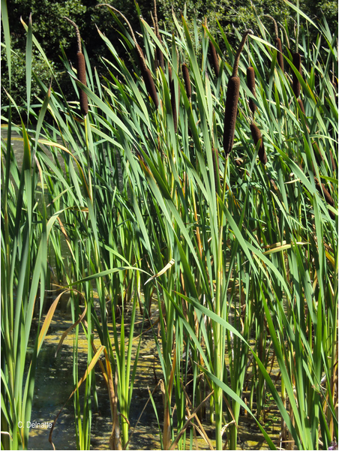
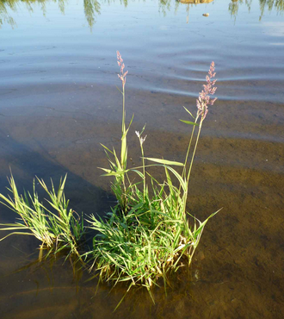
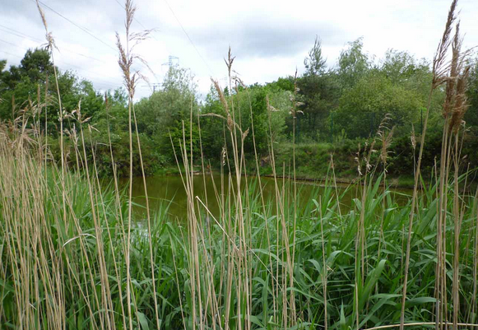
6. La fonctionnalité écologique des zones tampons humides agricoles
Potentialité peu analysée et quantifiée
Pas rôle principal
Phragmite australis (Source : Philippe Gourdain)
Typha latifolia (Source : César Delnatte)
Phalaris arundinacea
(Source : Philippe Gourdain)

Slide 11

7. L’insertion socio-territoriale des zones tampons humides agricoles
La co-construction
La reconnaissance des sources variées d’expertise
Compromis entre pression d’occupation du sol et gestion correcte des mécanismes d’atténuation
Source : www.bluelinkservices.com

Slide 12
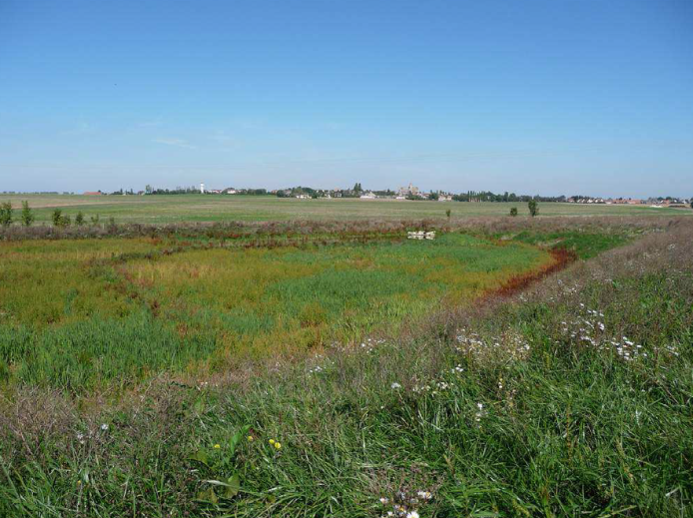
8. Conclusion et limites
Solution complémentaire
Positionnement préférable en amont du bassin versant et nécessite des études approfondies au cas par cas
Peut influencer la température de l’eau et la teneur en oxygène dissous dans le cours d’eau → Nécessité d’intégrer un suivi du milieu récepteur et de bien maitriser les processus d’atténuation (cas de la dénitrification)
Source : Tournebize et al.

Slide 13
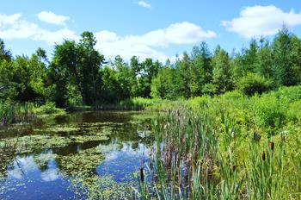
Merci pour votre attention et place aux questions

